Slide 1
Φυσική για Μηχανικούς
Απλή Αρμονική Ταλάντωση
Εικόνα: Σταγόνες νερού που πέφτουν από ύψος επάνω σε μια επιφάνεια νερού προκαλούν την ταλάντωση της επιφάνειας. Αυτές οι ταλαντώσεις σχετίζονται με κυκλικά κύματα που απομακρύνονται από το σημείο που πέφτουν οι σταγόνες.

Slide 2
Φυσική για Μηχανικούς
Απλή Αρμονική Ταλάντωση
Εικόνα: Σταγόνες νερού που πέφτουν από ύψος επάνω σε μια επιφάνεια νερού προκαλούν την ταλάντωση της επιφάνειας. Αυτές οι ταλαντώσεις σχετίζονται με κυκλικά κύματα που απομακρύνονται από το σημείο που πέφτουν οι σταγόνες.

Slide 3
Απλή Αρμονική Ταλάντωση (Επανάληψη…)
Συναρτηση θέσης: $x\left(t\right)=A\cos{(ωt+φ)}$
Κυκλική συχνότητα: $ω=\sqrt{\frac{k}{m}}$
Περίοδος: $T=\frac{2π}{ω}=2π\sqrt{\frac{m}{k}}$
Συχνότητα: $f=\frac{1}{T}=\frac{ω}{2π}=\frac{1}{2π}\sqrt{\frac{k}{m}}$
Στιγμιαία ταχύτητα: $u=\frac{dx}{dt}=−ωA\sin\left(ωt+φ\right)$
Στιγμιαία επιτάχυνση: $a=\frac{d^{2}x}{dt^{2}}=−ω^{2}A\cos\left(ωt+φ\right)$

Slide 4
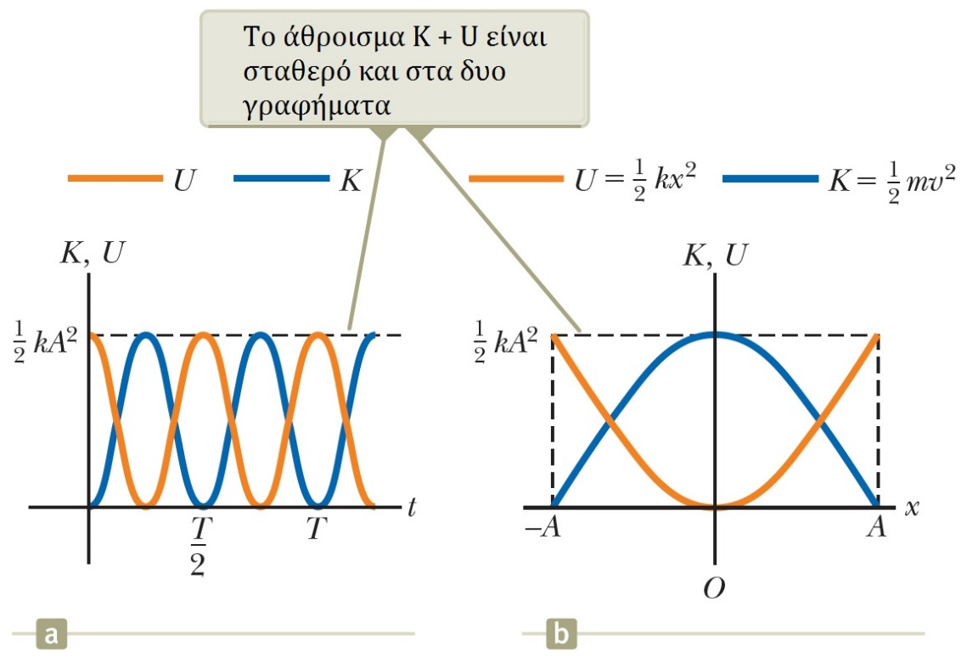
Απλή Αρμονική Ταλάντωση (Επανάληψη…)
Ενέργεια Απλού Αρμονικού Ταλαντωτή
Μηχανική Ενέργεια Κ + U $E_{mech}=K+U=\frac{1}{2}kA^{2}$

Slide 5
Απλή Αρμονική Ταλάντωση (Επανάληψη…)

Slide 6
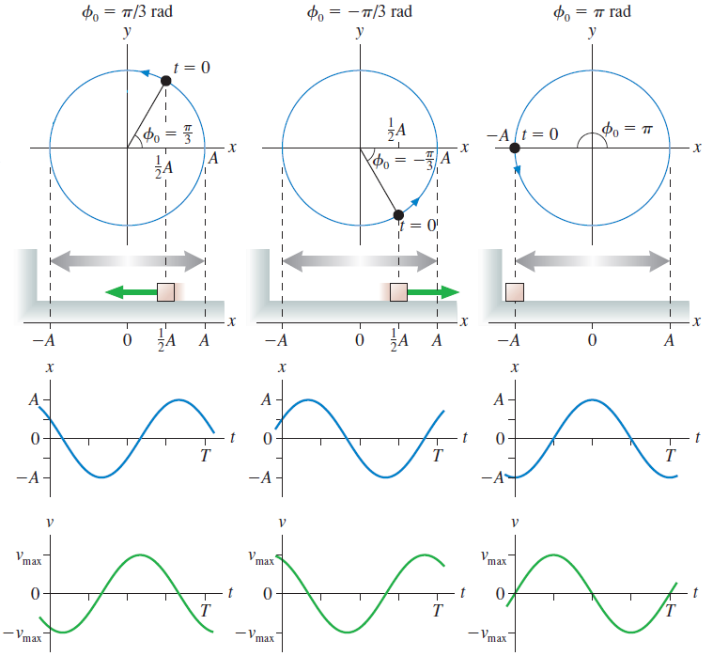
Απλή Αρμονική Ταλάντωση (Επανάληψη…)
Σχέση απλής αρμονικής ταλάντωσης με ομαλή κυκλική κίνηση

Slide 7
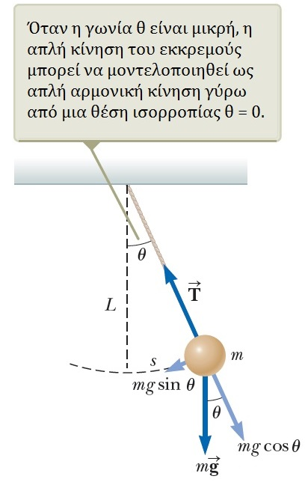
Απλή Αρμονική Ταλάντωση
Το εκκρεμές
Όταν η γωνία $θ$ είναι < 10^{ο}, τότε μπορούμε να θεωρήσουμε ότι το εκκρεμές εκτελεί απλή αρμονική ταλάντωση
$$F_{επ}=ma \underset{⇔}{ } −mg\sin\left(θ\right)=m\frac{d^{2}s}{{dt}^{2}}$$
Επειδή $s=Lθ$,
$$\frac{d^{2}θ}{{dt}^{2}}=−\frac{g}{L}\sin\left(θ\right)≈−\frac{g}{L}θ$$
όταν $θ$ μικρό.
Εδώ χρησιμοποιήσαμε την προσέγγιση
$$\sin\left(θ\right)≈θ$$
για μικρές τιμές του $θ$ (σε rad)

Slide 8
Απλή Αρμονική Ταλάντωση
Το εκκρεμές
Γιατί χρειαστήκαμε την προσέγγιση;
Θυμηθείτε για το ελατήριο που εκτελεί απλή αρμονική ταλάντωση:
$$\frac{d^{2}x}{{dt}^{2}}=−ω^{2}x$$
Για το εκκρεμές, καταλήξαμε σε:
$$\frac{d^{2}θ}{{dt}^{2}}=−\frac{g}{L}θ$$
Η διαφορική εξίσωση που περιγράφει την κίνηση είναι ίδια!!
Άρα το εκκρεμές μπορεί να θεωρηθεί ότι εκτελεί απλή αρμονική ταλάντωση για μικρό $θ$!

Slide 9
Απλή Αρμονική Ταλάντωση
Το εκκρεμές
Γωνιακή συχνότητα $ω=\sqrt{\frac{g}{L}}$
Περίοδος
$T=\frac{2π}{ω}=2π\sqrt{\frac{L}{g}}$
Εξίσωση κίνησης
$$θ\left(t\right)=θ_{max}cos⁡(ωt+φ)$$

Slide 10
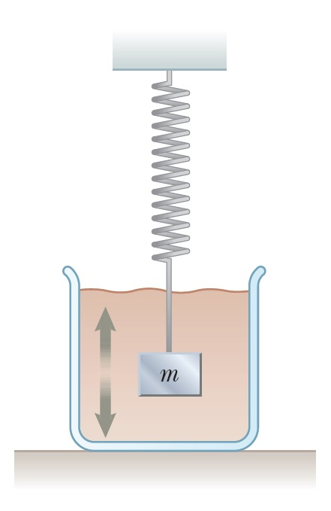
Απλή Αρμονική Ταλάντωση
Φθίνουσες ταλαντώσεις
Όταν η μηχανική ενέργεια φθίνει με το χρόνο, τότε η κίνηση λέγεται ότι είναι φθίνουσα ταλάντωση
Πιο κοντά στην πραγματικότητα:
τριβές, αντίσταση αέρα
$\vec{R}=−b\vec{v}=−b\frac{d\vec{x}}{dt}$ : δύναμη επιβράδυνσης
Συντελεστής απόσβεσης $b$
Δρα πάντα αντίθετα στην ταχύτητα του σώματος
$\vec{F}=−k\vec{x}$ : δύναμη επαναφοράς
$$\vec{u}$$

Slide 11
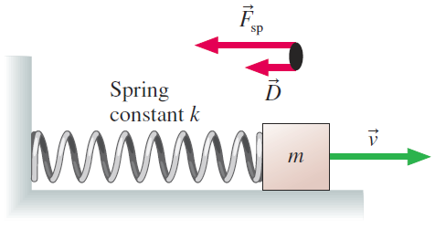
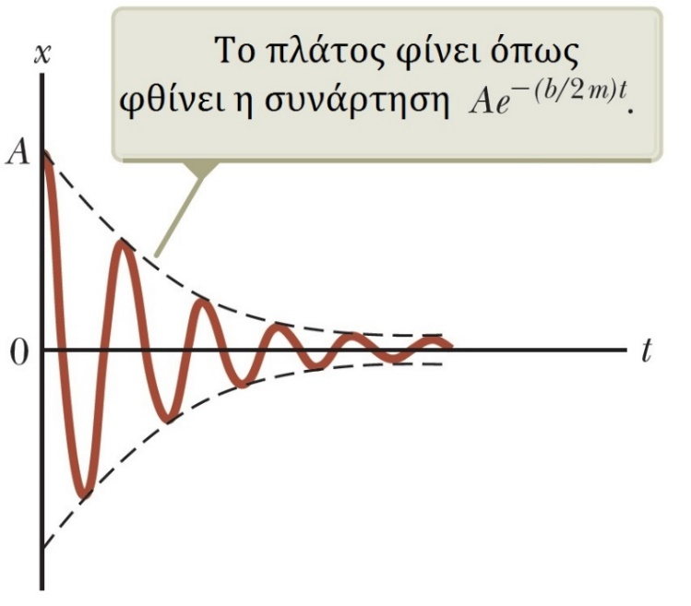
Απλή Αρμονική Ταλάντωση
Φθίνουσες ταλαντώσεις
Εφαρμόζοντας το 2^{ο} νόμο του Newton: $\sum{F_{x}}=−kx−bu=ma_{x}$ $−kx−b\frac{dx}{dt}=m\frac{d^{2}x}{{dt}^{2}}$
Η λύση της διαφορικής εξίσωσης
($b$ μικρό): $x\left(t\right)=Ae^{−\left(\frac{b}{2m}\right)t}\cos\left(ωt+φ\right)$
Ενναλακτικά,
$$x(t)=A\left(t\right)cos⁡(ωt+φ)$$
$$\vec{R}$$

Slide 12
Απλή Αρμονική Ταλάντωση
Φθίνουσες ταλαντώσεις
Γωνιακή συχνότητα $ω=\sqrt{\frac{k}{m}−{\left(\frac{b}{2m}\right)}^{2}}$
Η ποσότητα $ω_{0}=\sqrt{\frac{k}{m}}$ είναι η γωνιακή συχνότητα απουσία απόσβεσης
Άρα $ω=\sqrt{ω_{0}^{2}−{\left(\frac{b}{2m}\right)}^{2}}$ και λέγεται
φυσική συχνότητα (ή ιδιοσυχνότητα) του συστήματος

Slide 13
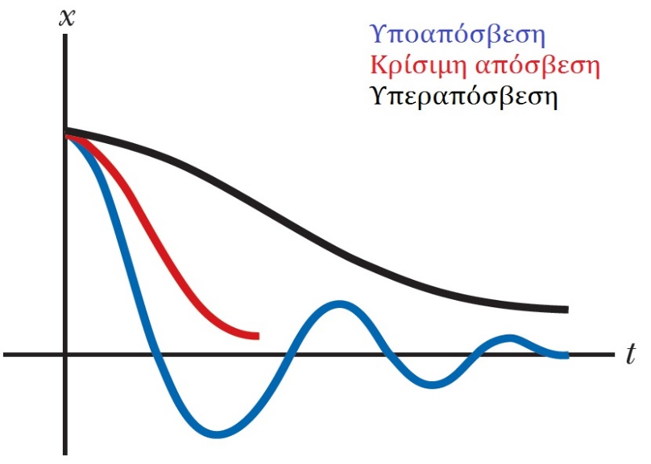
Απλή Αρμονική Ταλάντωση
Φθίνουσες ταλαντώσεις $ω=\sqrt{ω_{0}^{2}−{\left(\frac{b}{2m}\right)}^{2}}$
Αν $\frac{b}{2m}<ω_{0}→$ υποαπόσβεση
Αν $\frac{b}{2m}=ω_{0}→$ κρίσιμη απόσβεση
Αν $\frac{b}{2m}>ω_{0}→$ υπεραπόσβεση
Για συστήματα κρίσιμης απόσβεσης ή υπεραπόσβεσης, η εξίσωση φθίνουσας ταλάντωσης $x(t)$ που βρήκαμε δεν ισχύει.

Slide 14
Απλή Αρμονική Ταλάντωση
Παράδειγμα:
Ένα εκκρεμές μήκους $1.00$ m αφήνεται ελεύθερο από αρχική γωνία $θ_{i}=15$ μοιρών. Μετά από $1000$ s, το πλάτος ταλάντωσής του έχει μειωθεί σε $θ\left(1000\right)=5.5$ μοίρες. Ποια είναι η τιμή του $b/2m$?

Slide 15
Απλή Αρμονική Ταλάντωση
Παράδειγμα:
Ένα εκκρεμές μήκους $1.00$ m αφήνεται ελεύθερο από αρχική γωνία $θ_{i}=15$ μοιρών. Μετά από $1000$ s, το πλάτος ταλάντωσής του έχει μειωθεί σε $θ\left(1000\right)=5.5$ μοίρες. Ποια είναι η τιμή του $b/2m$?

Slide 16
Απλή Αρμονική Ταλάντωση
Εξαναγκασμένες Ταλαντώσεις
Μπορούμε να αντισταθμίσουμε την απώλεια μηχανικής ενέργειας της ταλάντωσης λόγω της δύναμης επιβράδυνσης
Ασκώντας μια περιοδική εξωτερική δύναμη στο σύστημα
Π.χ. παιδί που κάνει κούνια και ο πατέρας το σπρώχνει περιοδικά για να διατηρήσει την ταλάντωσή του
Π.χ. στον έμφωνο στάσιμο λόγο
Π.χ. σε ηλεκτρικά κυκλώματα
Εξωτερική δύναμη διέγερσης: $F\left(t\right)=F_{0}sin⁡(ωt)$
Τότε
$$\sum{F_{x}}=ma_{x}⟺F_{0}\sin\left(ωt\right)−b\frac{dx}{dt}−kx=m\frac{d^{2}x}{dt^{2}}$$

Slide 17
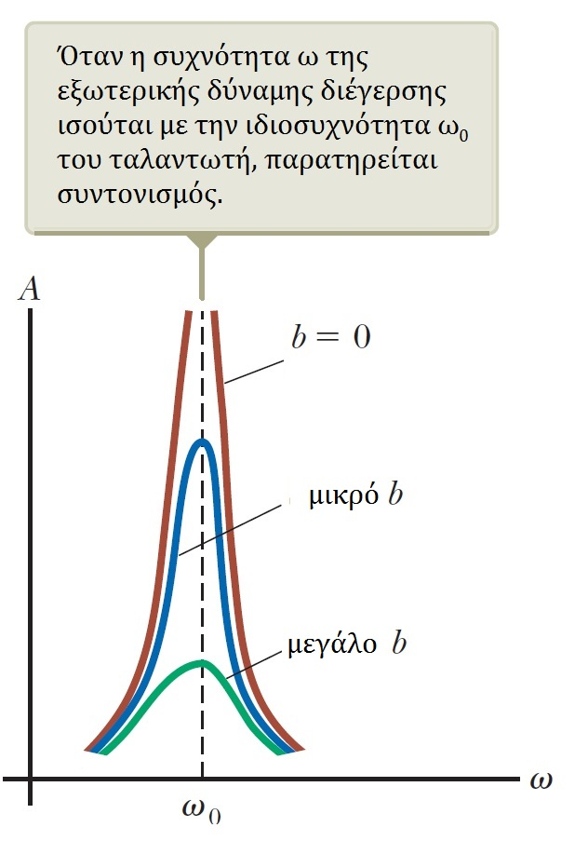
Απλή Αρμονική Ταλάντωση
Εξαναγκασμένες Ταλαντώσεις
$\sum{F_{x}}=ma_{x}⟺F_{0}\sin\left(ωt\right)−b\frac{dx}{dt}−kx=m\frac{d^{2}x}{dt^{2}}$
Λύση (σταθερή κατάσταση): $x\left(t\right)=A(ω) cos⁡(ωt+φ)$
με $A(ω)=\frac{F_{0}/m}{\sqrt{{(ω^{2}−{ω_{0}}^{2})}^{2}+{\left(\frac{bω}{m}\right)}^{2}}}$
Συντονισμός: Όταν $ω≈ω_{0}$ το $Α$ γίνεται πολύ μεγάλο
$ω_{0}$: συχνότητα συντονισμού

Slide 18
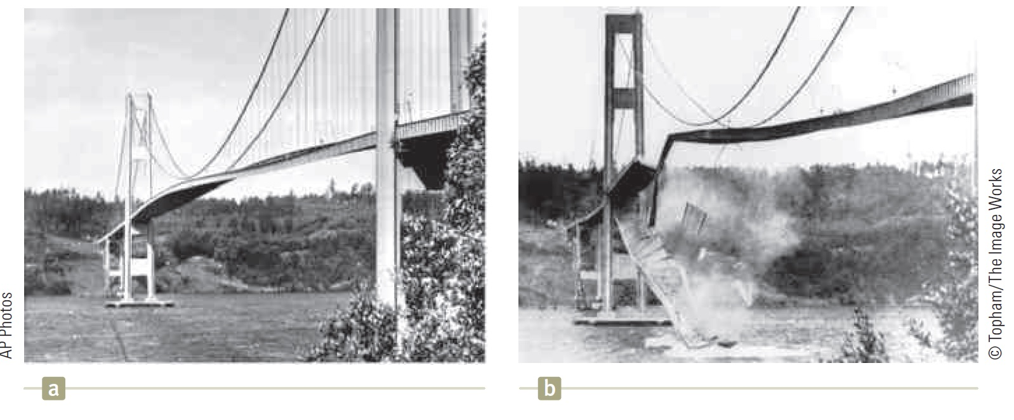
Απλή Αρμονική Ταλάντωση
Παραδείγματα – Μηχανική:
Ο κυματισμός του ανέμου στο οδόστρωμα δημιούργησε περιοδική δύναμη διέγερσης με συχνότητα ίση με τη συχνότητα συντονισμού της γέφυρας. Το πλάτος ταλάντωσης της γέφυρας αυξήθηκε πολύ με αποτέλεσμα την κατάρρευσή της.
https://en.wikipedia.org/wiki/Tacoma_Narrows_Bridge

Slide 19
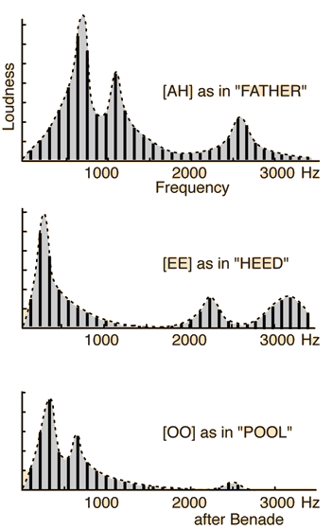
Απλή Αρμονική Ταλάντωση
Παραδείγματα – Παραγωγή Φωνής:
Διαφορετικές συχνότητες συντονισμού για τα δια- φορετικά φωνήματα
/ου/, /α/, /ι/
Φωνοσυντονισμός (formant)
Υψηλά πλάτη σε περιοχές συγκεκριμένων συχνοτήτων
https://en.wikipedia.org/wiki/Formant

Slide 20
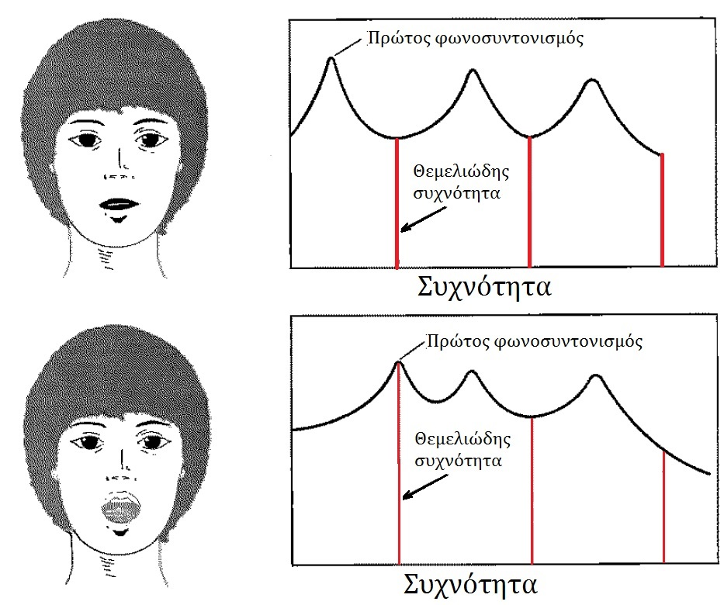
Απλή Αρμονική Ταλάντωση
Παραδείγματα – Παραγωγή Φωνής:
Οι σοπράνο προσπαθούν να «φτιάξουν» τη φωνητική οδό τους έτσι ώστε η συχνότητα φωνοσυντονισμού να συμπίπτει με τη θεμελιώδη συχνότητα της φωνής τους, όταν θέλουν να παράξουν δυνατή φωνή (Σχήμα)
Επίσης, με διαφορετική διαμόρφωση της φωνητι- κής οδού μπορούν να «φτιάξουν» ένα φωνο- συντονισμό στην περιοχή συχνοτήτων 2500-3000 Hz, όπου τα μουσικά όργανα συνήθως δεν έχουν ενέρ- γεια, ώστε να ακούγονται περισσότερο αυτοί παρά τα μουσικά όργανα

Slide 21
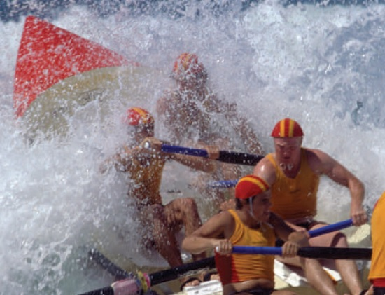
Φυσική για Μηχανικούς
Κύματα
Εικόνα: Ναυαγοσώστες στην Αυστραλία εκπαιδεύονται στην αντιμετώπιση μεγάλων κυμάτων. Τα κύματα που κινούνται στην επιφάνεια του νερού αποτελούν ένα παράδειγμα μηχανικών κυμάτων.

Slide 22
Φυσική για Μηχανικούς
Κύματα
Εικόνα: Ναυαγοσώστες στην Αυστραλία εκπαιδεύονται στην αντιμετώπιση μεγάλων κυμάτων. Τα κύματα που κινούνται στην επιφάνεια του νερού αποτελούν ένα παράδειγμα μηχανικών κυμάτων.

Slide 23
Κύματα
Ο κόσμος είναι γεμάτος από κύματα!
Μηχανικά & Ηλεκτρομαγνητικά
Στα μηχανικά κύματα, απαιτείται ένα μέσο διάδοσης
Θα μελετήσουμε πρώτα τα μηχανικά κύματα
(Πολύ) …αργότερα τα ηλεκτρομαγνητικά
Χαρακτηριστικό γνώρισμα μηχανικών κυμάτων
Έστω μια σημαδούρα που επιπλέει σε μια λίμνη
Αν ρίξουμε κοντά της μια πέτρα, η σημαδούρα θα μετακινηθεί δεξιά-αριστερά και πάνω-κάτω αλλά δε θα μετακινηθεί σε σχέση με το σημείο πτώσης της πέτρας
Κυματική κίνηση: μεταφέρεται ενέργεια αλλά όχι ύλη!

Slide 24
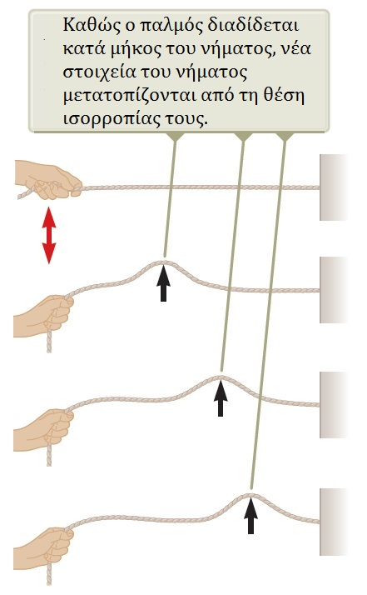
Κύματα
Όλα τα μηχανικά κύματα προϋποθέτουν
Α) Κάποια πηγή διαταραχής
Β) Ένα μέσο με στοιχεία που μπορούν να διαταραχθούν
Γ) Κάποιο μηχανισμό με τον οποίο τα στοιχεία του μέσου αλληλεπι- δρούν μεταξύ τους
Κίνηση κύματος
Παλμός = διαταραχή
Σχήμα σχεδόν απαράλλαχτο
Ύψος και ταχύτητα παλμού
Ύψος == κατακόρυφη μετατόπιση

Slide 25
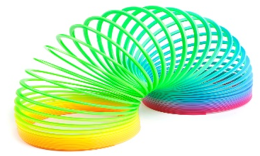
Κύματα
Προσέξτε την κίνηση των στοιχείων του νήματος
Είναι κάθετη προς τη διεύθυνση διάδοσης
Εγκάρσιο κύμα
Προσέξτε την αντίστοιχη του ελατηρίου
Είναι παράλληλη προς τη διεύ- θυνση διάδοσης
Διάμηκες κύμα

Slide 26
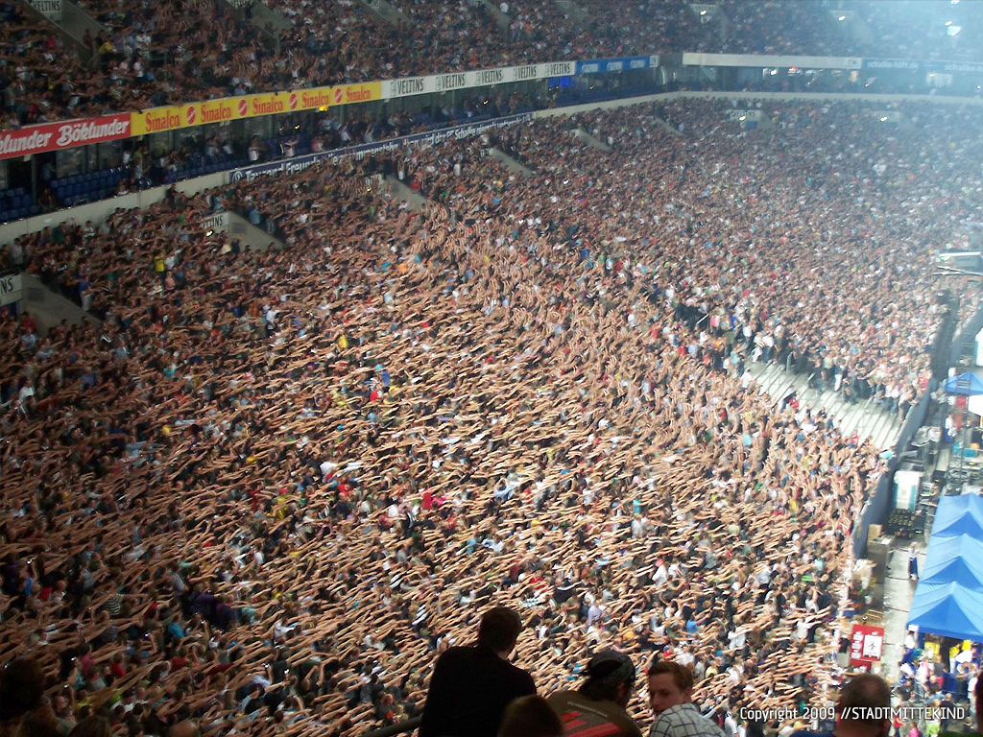
Κύματα

Slide 27
Κύματα
Σεισμικά Κύματα
https://www.exploratorium.edu/faultline/basics/waves.html

Slide 28
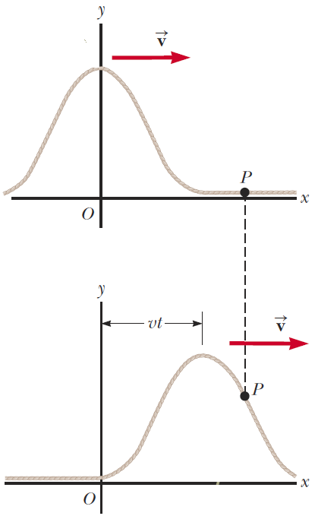
Κύματα
Κυματοσυνάρτηση – Συνάρτηση Κύματος $y\left(x,t\right)$
Μετατόπιση $y$του στοιχείου ενός κύματος ως προς τη θέση του $x$ τη χρονική στιγμή $t$
$y\left(x,t\right)=f\left(x−ut,t\right)$ κίνηση προς τα δεξιά
$y\left(x,t\right)=f\left(x+ut,t\right)$ κίνηση προς τα αριστερά
όπου $u$ η ταχύτητα του παλμού
Για $t=σταθερό$, παρατηρούμε μια «φωτογραφία» του όλου κύματος για μια χρονική στιγμή
Για $x=σταθερό$, παρατηρούμε την κίνηση ενός στοιχείου του κύματος με την πάροδο του χρόνου

Slide 29
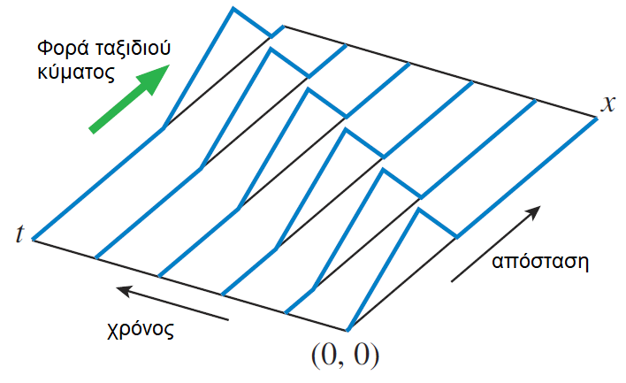
Κύματα

Slide 30
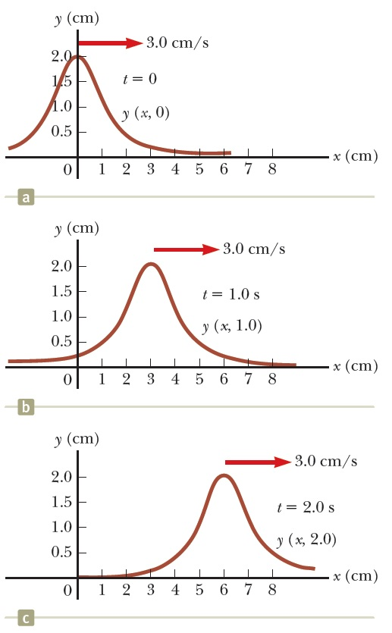
Κύματα
Παράδειγμα:
Έστω ένα παλμός που κινείται προς τα δεξιά κατά μήκος του άξονα $x$ και περιγράφεται ως $y\left(x,t\right)=\frac{2}{{(x−3t)}^{2}+1}$
όπου $x$, $y$ σε εκατοστά και το $t$ σε δευτερόλεπτα.
Παλμοί για $t=0, 1, 2$

Slide 31
Τέλος Διάλεξης

